Slide 1
Astah en de casus
SAQ week 2 les 3

Slide 2
Doel van deze les:
Aan het einde van de les:
Weet je wat de casus is
Weet je welke software je kunt gebruiken voor het uitwerken
Heb je een groepje gevormd en de docent hierover geïnformeerd

Slide 3
Doel van dit onderdeel van de les:
Huiswerkopdracht ‘Requirements’ bespreken.
Installatie en werking Astah
Introductie UC rapport

Slide 4
Dit was het huiswerk
Schrijf functionele requirements voor het klanten gedeelte (de balie) van Apotheek ‘Het Pilletje’.
Max 1-A4
Let op “Wat” vs “Hoe”
Let op de manier van schrijven
Let op verschil functioneel vs niet-functioneel
Probeer MoSCoW toe te passen
Notes:
Let op “technische” implementatiekeuzes! Begin even met een voorbeeld bv: “Het Huis moet een deur hebben”, dit is een technische keuze. Beter is om “Het huis moet makkelijk toegankelijk zijn”. Maar kijk naar punt 8 bij “tips voor schrijven”. Wie is de doelgroep? -> invalide persoon?
Wat zijn typische non-functionals -> bv hittebestendigheid, gebruikshoogte (irt doelgroep).

Slide 5
Bespreking van het huiswerk
We doen dit iteratief, dus meerdere rondes
Ronde 1
Bespreek je lijst met requirements met een klasgenoot (bv je duo).
Samen maak je één lijst en die check je op basis van de tips.
Ronde 2
Samen met een ander duo, kijk ook naar de prioritering. Kom tot een top 5.
Ronde 3
3 grote groepen en een gezamenlijke TOP 5 op een flipover (whiteboard).
Ronde 4
Flipovers (whiteboard) klassikaal bespreken

Slide 6
Tips voor het schrijven
Geen ambiguïteit
Geen samengestelde requirements (en, of, met, ook)
Geen uitzonderingen (als, wanneer, tenzij, alhoewel)
Wees direct (geen lange zinnen)
Let op detailniveau (geen systeemontwerp)
Geen functionele en niet-functionele eisen mixen
Niet speculeren!!! (doorgaans, vaak, in het algemeen. Je bent geen user!)
Gebruik geen vage termen (gebruikersvriendelijk, flexibel, effectief, modern, ..)
Geen “wishful thinking” (100% veilig, etc.)
Vermijd mogelijkheden (zou moeten, kan, etc.)

Slide 7
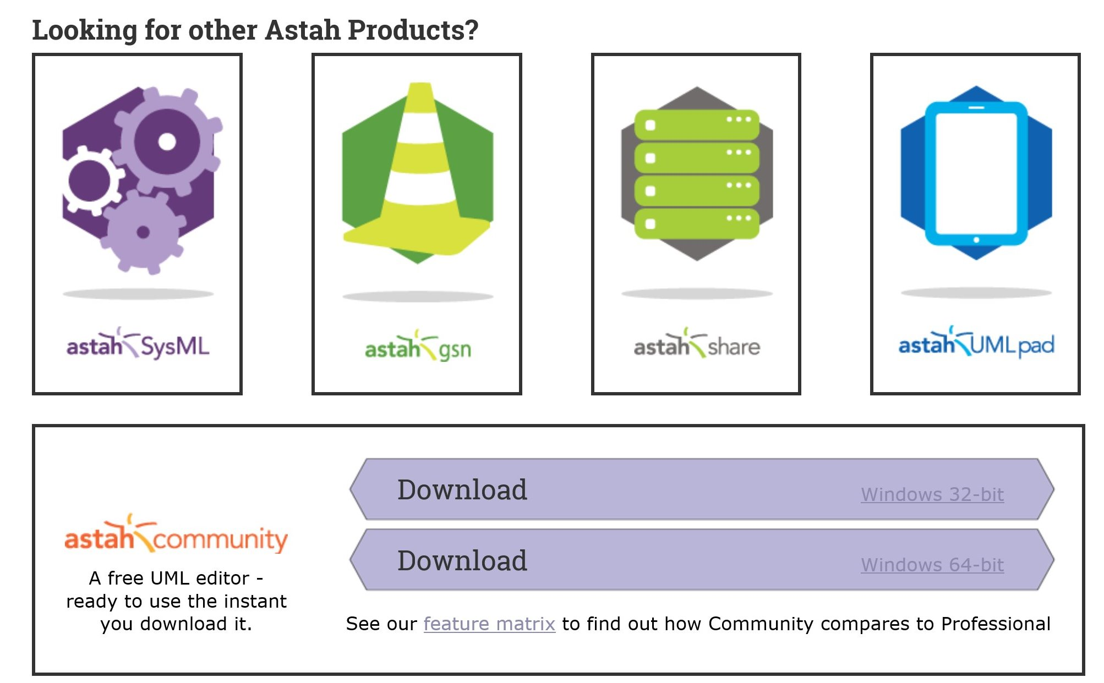
Tips 4 Tools
UML Suite
http://astah.net/download#community
Er zijn diverse andere tools.
Wij supporten de Astah community tool (voor Windows en Apple).
En het voldoet voor deze course.
Notes:
http://astah.net/download
http://astah.net/student-license-request
Professional kan ook: licentie aanvraag via xxx@student.han.nl mail (of a.yy@han.nl)
.

Slide 8
Download de tool en probeer uit
Ga aan de slag en installeer Astah.
Bekijk bijvoorbeeld enkele ‘tutorials’
Zoals:
https://www.youtube.com/watch?v=eIvp8e_MDB0

Slide 9
Te gebruiken modules
Bij het vak SAQ gebruiken we de diagrammen:
Class diagram
Use Case diagram
Activity diagram

Slide 10
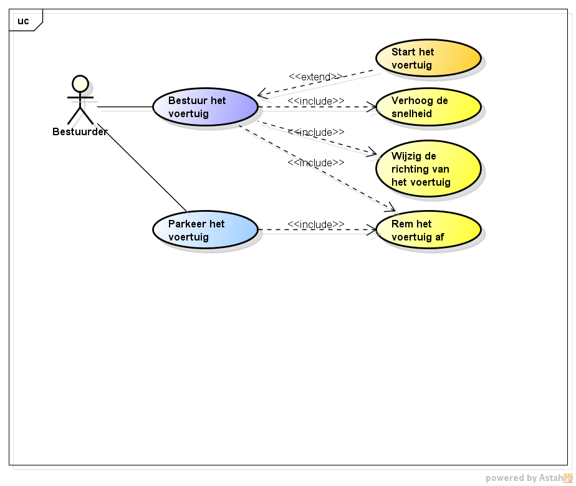
Interface
Voorbeeld van een Use Case diagram
Om bekend te raken met de interface maken we nu zelf een Use Case Diagram:
De begrippen: <<extend>> en
<<include>> worden later toegelicht

Slide 11
De stappen nog een keer…
Om een UseCase Diagram te maken:
Stap 1, Selecteer [Diagram] – [UseCase Diagram] uit het hoofdmenu.
Stap 2, creëer een Actor.
Selecteer [Actor] uit de toolbar en klik op het diagram, geef de actor de naam “bestuurder”.
Stap 3, creëer de Use Cases
Selecteer [UseCase] uit de toolbar en klik op het diagram, geef de use case de naam “bestuur het voertuig”.
Herhaal bovenstaande stap voor de overige use cases
Stap 4, breng relaties aan
Koppel de actor aan de use cases “bestuur het voertuig” en “parkeer het voertuig” met behulp van een associatie.
Koppel de use cases aan elkaar met behulp van een extend / include relatie.

Slide 12
Rapport
Leerdoelen:
Leren om de indeling van zakelijk rapport op te stellen
Het kunnen onderscheiden van hoofdzaken en bijzaken

Slide 13
Casusopdracht 1a en 1b
Lees de casus ‘GameParadise’ goed door
Zoek twee studenten met wie je wil samenwerken
Meld bij de docent met wie je samenwerkt
Inleveren: overleg met docent
Stel het organisatieschema op van ‘GameParadise’
Maak gebruik van de ‘horizontale indeling’
Notes:
TIP: gebruik google voor het opstellen van een organisatieschema, valt buiten de toetsstof maar is handig voor het begrip
TIP: maak vooraf afspraken hoe eea wordt ingeleverd, suggestie: in pdf ivm printen / gebruik feedback les om ook echt te bespreken (wie eerst inlevert eerst aan de beurt ☺ )

Slide 14
Voorbeelden van rapporten
Projectplan / Plan van aanpak
Onderzoeksverslag
Haalbaarheidsstudie
Voortgangsrapportage
Ontwerprapport
Adviesrapport
Evaluatierapport
Activiteitenverslag
Portfolio
Use case rapport
Notes:
in dit blok ligt de nadruk op het use case rapport. In andere courses of hoofdfase komen ook de andere soorten voorbij. Daarom nu een stuk algemene theorie.

Slide 15
Zoveel soorten rapporten
Projectplan, Plan van aanpak, Onderzoeksverslag, Haalbaarheidsstudie, Voortgangsrapportage, Ontwerprapport, Adviesrapport, Evaluatierapport Activiteitenverslag, Portfolio
Bedrijf, instelling, wetenschappelijk instituut, middelbare school, HBO, de eigenaar van een apotheek, de directeur van Shell
Stijl, inhoud en doel verschillen! Structuur kent veel overeenkomsten (een inhoudsopgave zit niet achterin)
Zoveel soorten lezers
Notes:
Wat je ook schrijft, je schrijft altijd voor de lezer -> je baas, je opdrachtgever, je docent die je gaat beoordelen, je stagebegeleider, enz.

Slide 16
Structuur van een rapport

Slide 17
Oefening opzet rapport
Zet de onderstaande begrippen in de juiste volgorde:
Titelpagina
Conclusie
Inleiding
Literatuurlijst
Hoofdstukken
Voorwoord
Aanbevelingen
Voorblad
Inhoudsopgave
Bijlagen
Noten

Slide 18
Uitwerking opzet rapport
Voorblad (H)
Titelpagina (A)
Voorwoord (F)
Inhoudsopgave (I)
Inleiding (C)
Hoofdstukken tussen inleiding en conclusie (E)
Conclusie (B)
Aanbevelingen (G)
Literatuurlijst (D)
Bijlagen (J)
Noten (K)

Slide 19
Voorblad
Het eerste dat de lezer ziet
Rapporttitel
Naam auteur
(Studentnummer)!!!
Datum
Versie

Slide 20
Titelpagina
Hier staat nogmaals de informatie van de omslag, maar wat uitgebreider:
Titel en evt. ondertitel
Voorletters en naam auteur
Plaats en jaar
Instelling of bedrijf

Slide 21
Voorwoord
Informatie die niet tot het eigenlijke rapport behoort. Onderwerpen die aan de orde kunnen komen zijn:
informatie over het kader waarin het rapport tot stand is gekomen(opdracht, project, stage, scriptie)
aanduiding van de doelgroep waarvoor het rapport bestemd is
leeswijzer
dankbetuiging aan mensen die hebben bijgedragen aan het rapport (bijv. geïnterviewden)
als afsluiting: plaatsaanduiding, datum en naam van de auteurs

Slide 22
Inhoudsopgave
Aanknopingspunt, wegwijzer
Geeft beeld van de grote lijn in het rapport
Houd je aan deze richtlijnen:
hoofdstukken nummeren, onderdelen voorwerk en nawerk niet (voorwoord, samenvatting, literatuurlijst )
neem alleen hoofdstukken en (sub)paragrafen op en geen ongenummerde tussenkopjes
geef bijlagen een informatieve titel. Is er meer dan 1 bijlage, nummer dan ook de afzonderlijke bijlagen
controleer of de titels in de inhoudsopgave identiek zijn aan de titels in de tekst
zorg voor een overzichtelijke vormgeving waardoor het onderscheid tussen voorwerk, kern, nawerk zichtbaar is

Slide 23
Inleiding
Waarom is het rapport geschreven (aanleiding, probleemstelling, doel, onderzoeksvragen)
Voor wie
Door wie
Hoe is de opbouw (‘In hoofdstuk 3 leest u meer over …)

Slide 24
Inhoud Use Case rapport
Processchema (een schema heeft altijd een toelichting)
Prioriteiten – obv MoSCoW
Tabel actoren
Tabel Use Cases
Use Case diagram (koppeling actor – Use Case)
Extended Use Cases
Overzicht niet verwerkte informatie
Conclusie
Aanbevelingen

Slide 25

De kern
(de hoofdstukken tussen de inleiding en de conclusie)
foutloos en met een duidelijke structuur
Inhoud:
eerlijk (alles moet waar zijn)
volledig (alle relevante gegevens verwerken)
controleerbaar (juiste verwijzingen)
begint ook met een inleiding

Slide 26
Conclusies en aanbevelingen
In aparte hoofdstukken of samen
antwoord op -> wat in de inleiding als vraag kan worden geformuleerd.
Begrijpelijk, kort, informatief
Géén nieuwe informatie!
In de tegenwoordige tijd
Logische koppeling tussen conclusies en aanbevelingen
Aanbevelingen: onderbouwen

Slide 27
Literatuurlijst
APA-normen!
Niet om te imponeren (je moet eerlijk blijven)
Alleen bronnen waarnaar je in de tekst verwijst
Alfabetisch geordend
Notes:
Bij Wiki zijn ze om de oren geslagen met de APA-normen.

Slide 28

Bijlagen
Tekst rapport moet zonder bijlage(n) ook te begrijpen zijn
Bijlage(n) moet je zelfstandig kunnen lezen
Verwijs minimaal één keer naar elke bijlage
Begin elke bijlage op een aparte pagina

Slide 29
Noten
Voetnoten: onder aan de pagina – kort – literatuurverwijzing
Eindnoten: eind hoofdstuk of hele tekst – lang(-er) – opmerkingen/quotes van meer dan vijf regels

Slide 30
Inhoud van een use case rapport

Slide 31
Inhoud – Use case rapport
Voorblad
Titelpagina
Voorwoord
Inhoudsopgave
Inleiding
Hoofdstukken tussen inleiding en conclusie
Conclusie Niet noodzakelijk
Aanbevelingen Niet noodzakelijk
Literatuurlijst
Bijlagen
Noten Niet noodzakelijk
Notes:
Ook een use case rapport bevat de volgende elementen uit de inhoudsopgave….

Slide 32
MS Office
….
Inhoudsopgave automatisch
Pagina nummers
Hoofdstuk nummers
Figuren
Tabellen
Verwijzingen
Lettertypes
Voor meer informatie zie ook:
https://app.pluralsight.com/library/courses/using-microsoft-office-online-2016/table-of-contents

Slide 33
Use cases uitwerken
Definieer voor iedere use case een nieuw hoofdstuk
Bouw de hoofdstukken gelijkmatig op
Gebruik de template voor use cases

Slide 34
Afspraken
Eind week 4 eerste draft inleveren
Beoordeling op inhoud: vakdocent
Beoordeling op vorm en spelling: vaardighedendocent
Week 3 – vaardigheden les: ‘Rapporteren’
Eind week 5 opleveren use case rapport

Slide 35
Praktische tips:
Wat moet je wel of niet doen met een rapport
Weet voor wie je het doet (wie is de lezer: taalgebruik, begrippen)
Doelloos communiceren is zinloos
Houd het kort
Ga niet hamsteren (aankondigen dat je later iets gaat toelichten)
Begin bij het eind (wat is je boodschap / resultaat)
Zeg wat je van ze wil (vertel de lezer wat hij / zij moet gaan doen)

